Slide 1
Муниципальное Бюджетное Дошкольное Образовательное Учреждение Центр Развития Ребенка - детский сад №31 г. Яровое Алтайского края
«Лучший ресурсный центр»
2017 год

Slide 2
Условия организации инклюзивного образования детей с ОВЗ и детей-инвалидов в ДОУ:
наличие среди воспитанников ДОУ детей-инвалидов и детей и ограниченными возможностями здоровья;
создание адаптивной среды (инфраструктура, нормативно-правовые, материальные, информационные, психолого-педагогические ресурсы);
мотивационная и технологическая готовность педагогов ДОУ к организации инклюзивного образования в дошкольном образовательном учреждении;
деятельность психолого-медико-педагогического консилиума для организации психолого - педагогического сопровождения детей с ОВЗ и детей – инвалидов.
Notes:
Это правильная формулировка темы базовой площадки?

Slide 3
характеристика контингента детей с особыми образовательными потребностями
Notes:
Это правильная формулировка темы базовой площадки?

Slide 4
кадровое обеспечение
Заведующий ДОУ имеет высшее образование, аттестован на соответствие занимаемой должности, является Почетным работником общего образования Российской Федерации.
Старший воспитатель имеет высшее образование, высшую квалификационную категорию, награждена Почетной грамотой Министерства образования и науки Российской Федерации.
Учитель-логопед и учитель-дефектолог имеют высшее дефектологическое образование, высшую квалификационную категорию, награждены значками «Отличник народного просвещения», Почетными грамотами Министерства образования и науки Российской Федерации.
Педагог-психолог имеет профессиональную подготовку в области детской психологии, высшую квалификационную категорию, награждена Почетной грамотой Главного управления образования и молодежной политики Алтайского края.
2 Музыкальных руководителя с высшим и средним профессиональным образованием, с высшей квалификационной категорией, награждены Почетной грамотой Главного управления образования и молодежной политики Алтайского края, знаком Почетный работник общего образования Российской Федерации.
3 Воспитателя логопедических группы с высшим и средним профессиональным образованием, с первой и высшей квалификационной категорией, награждены Почетными грамотами Главного управления образования и молодежной политики Алтайского края, двое являются победителями краевого конкурса лучших педагогических работников краевых образовательных организаций.
В образовательной организации обеспечивается непрерывность профессионального развития руководящих и педагогических работников посредством систематического участие в работе краевых площадок методического сопровождения образования детей -инвалидов и детей с ОВЗ, курсов повышения квалификации, вебинарах.

Slide 5
Материально-техническое обеспечение
В 2016-2017 учебном году МБДОУ ЦРР «Детский сад № 31» г. Яровое был включен в Федеральную государственную программу Российской Федерации «Доступная среда» на 2011-2020 годы.
Для обучения детей с ОВЗ и детей-инвалидов в образовательной организации созданы специальные архитектурные условия, учреждение оснащено специальным оборудованием и пособиями.

Slide 6
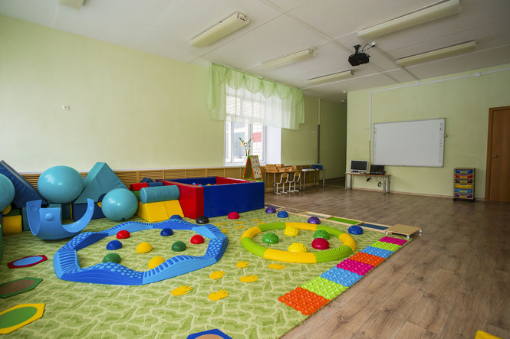
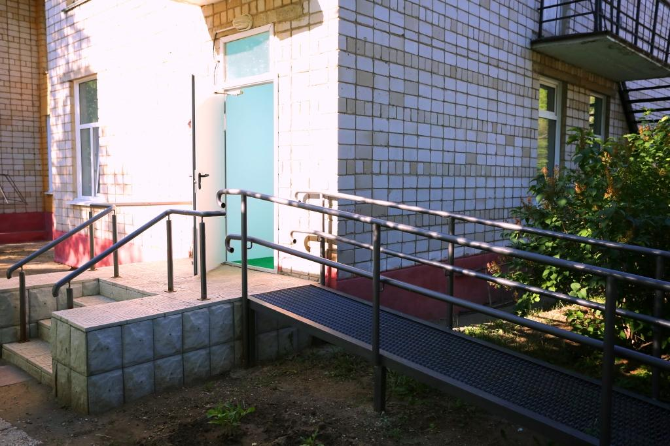
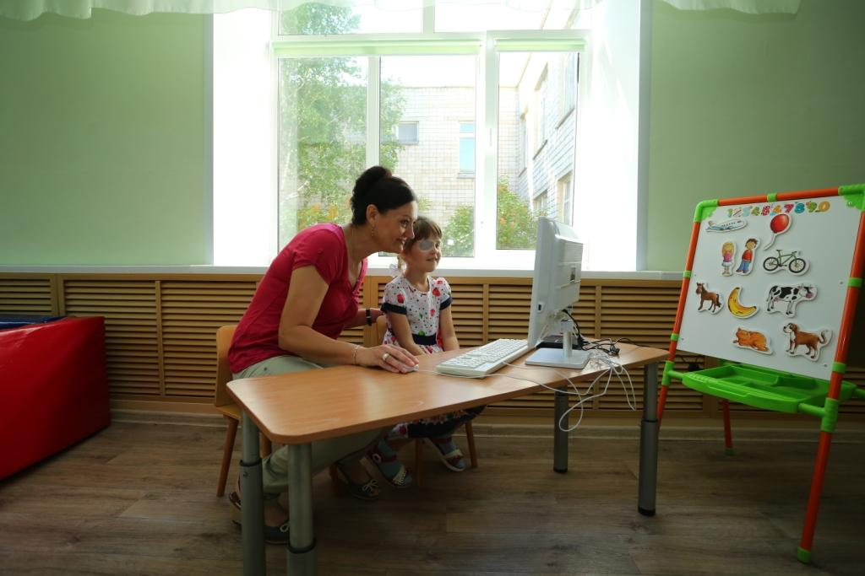
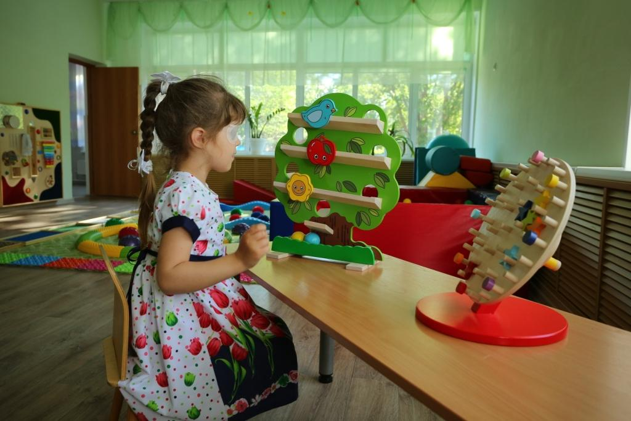
Специально развивающая среда в ДОУ предусматривает систему условий, обеспечивающих эффективность коррекционно - развивающей работы

Slide 7
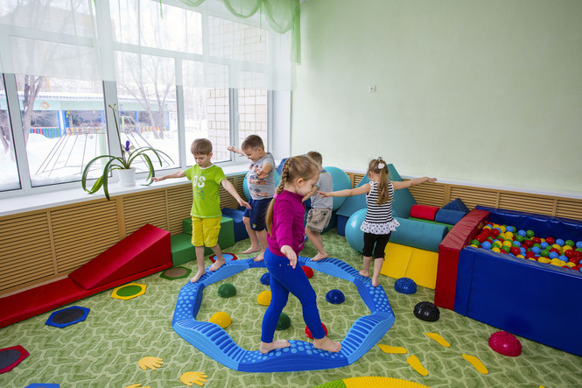
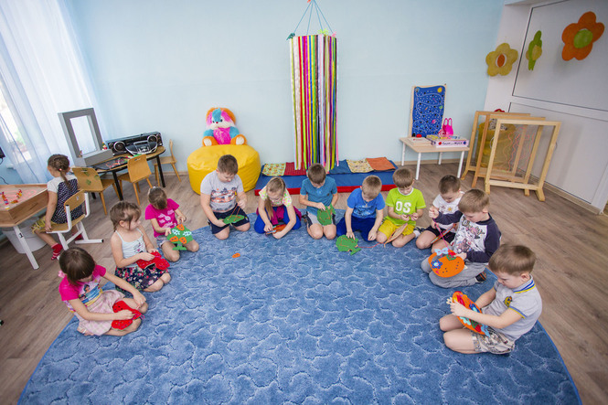
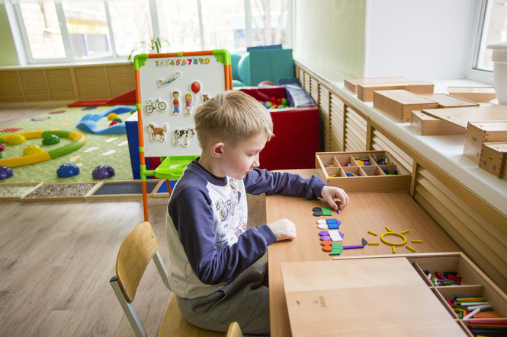
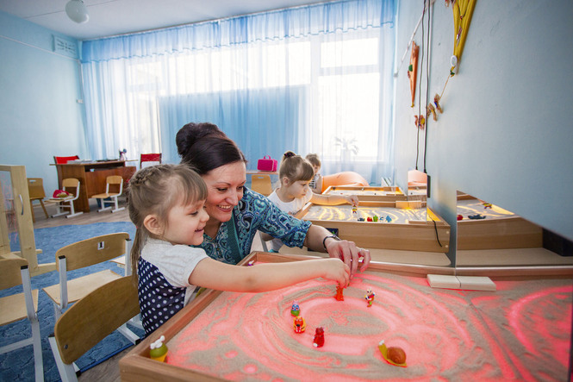
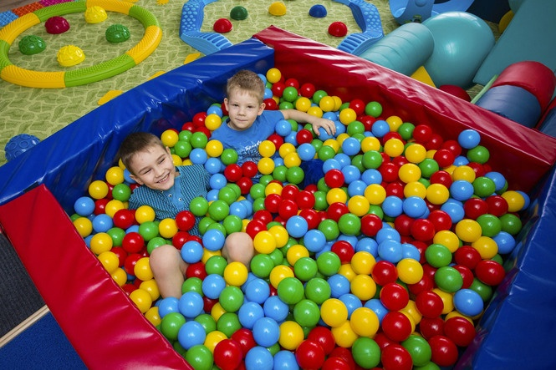
Физкультурно-оздоровительный центр, сенсорная комната, музыкально- театральная студия, слухо - речевой тренажер, Монтессори, Фребеля – материалы

Slide 8
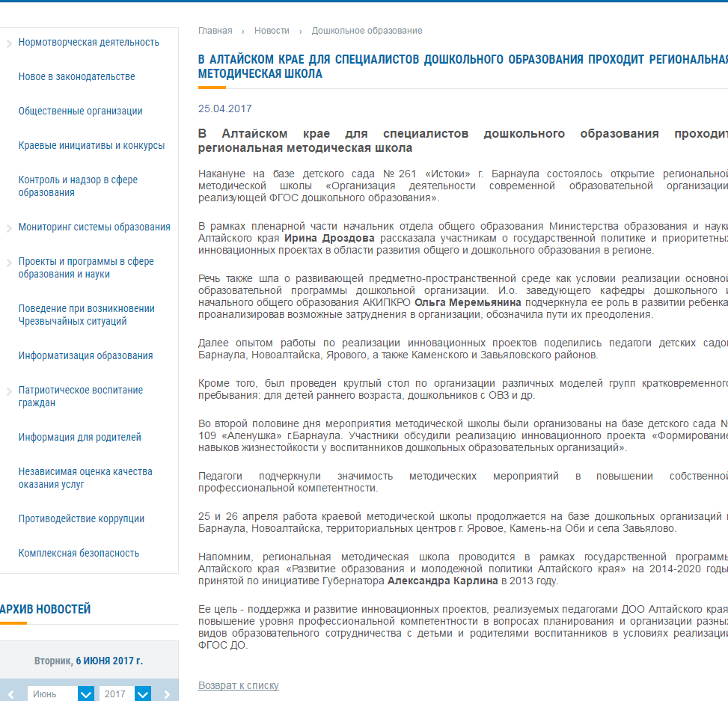
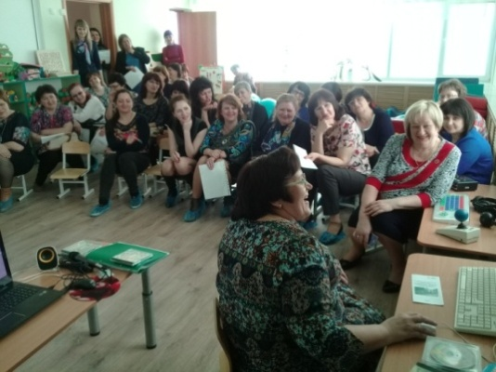
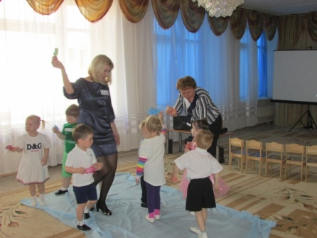
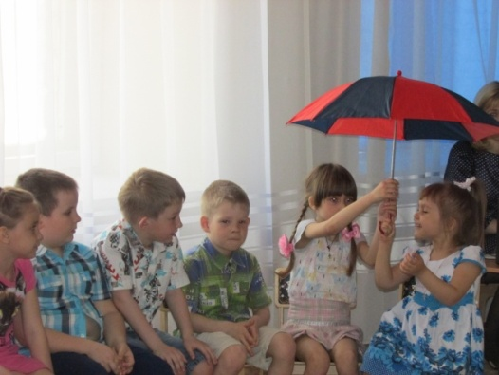
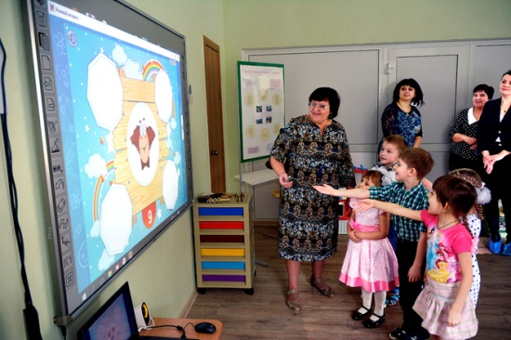
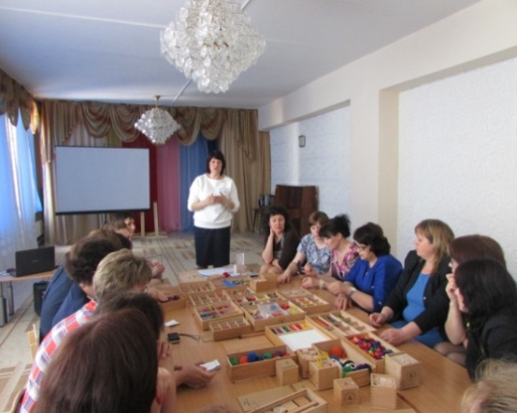
Региональная методическая школа
«Использование игровых технологий в логопедической практике
с детьми с ОВЗ «Речевой экспресс» в обогащенной
предметно-развивающей среде ДОУ»

Slide 9
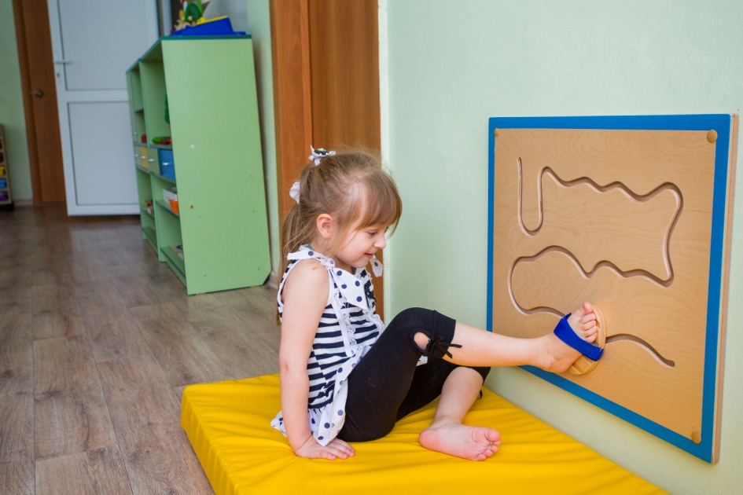
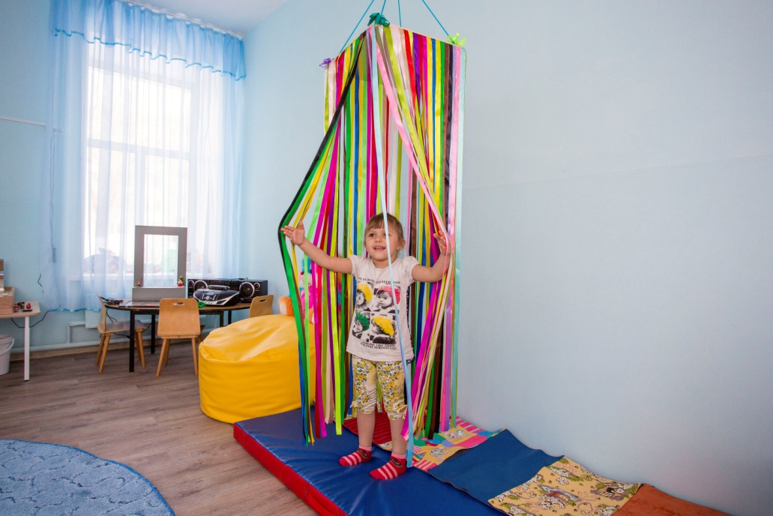
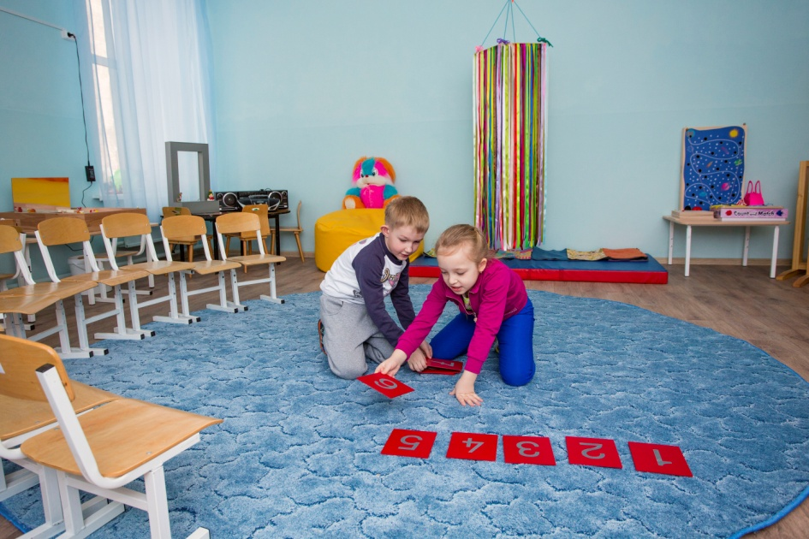
Индивидуальное сопровождение детей с ОВЗ

Slide 10
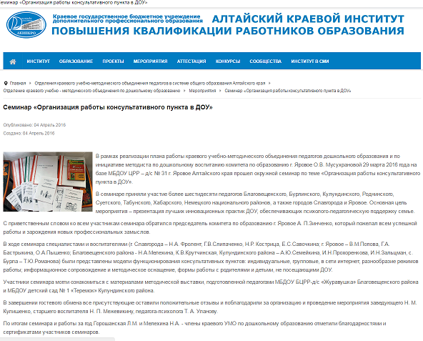
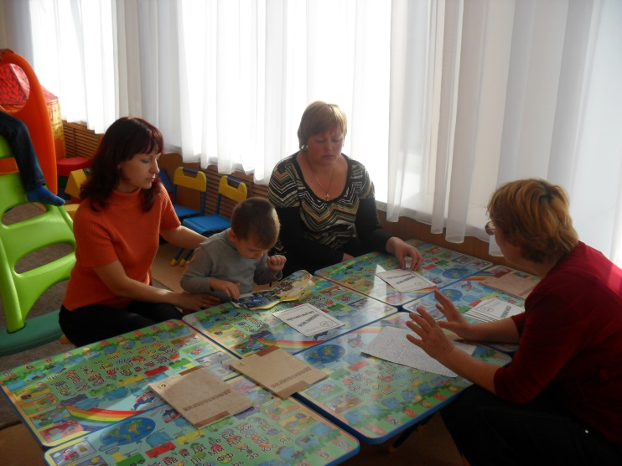
Направление –информационная поддержка
- в рамках проведения разъяснительной работы среди родительской общественности осуществляется информирование о мероприятиях, посвященных проекту «Доступная среда» через новостную ленту сайта ДОУ, проведение родительских собраний, индивидуальных консультаций
Notes:
Это правильная формулировка темы базовой площадки?

Slide 11
РАСПРОСТРАНЕНИЕ опытА
Разработаны:
адаптированная образовательная программа для детей с ОВЗ;
модель индивидуального маршрута детей с ОВЗ;
индивидуальные адаптированные программы для разных категорий детей с ОВЗ.
Подготовлены:
стендовые доклады и сообщения к августовской конференции по теме «Обеспечение права на образование детей с ОВЗ и детей - инвалидов»;
выступление на первом региональном фестивале педагогических идей и инноваций в дошкольных образовательных организациях;
проект программы инклюзивного образования игровая гостиная «Островок возможностей»;
межведомственный проект «Познакомься, другом стань».
Проведены:
мастер – класс и семинар - практикум в рамках городского методического объединения учителей – логопедов по темам:
«Коррекционная работа с детьми с ОВЗ с учетом требований ФГОС ДО», «Разработка и реализация индивидуального образовательного маршрута как одного из направлений инклюзивной практики в ДОУ»;
методический день в рамках региональной методической школы ««Использование игровых технологий в логопедической практике с детьми ОВЗ «Речевой экспресс» в обогащенной предметно – развивающей среде ДОУ»;
участие в краевом вебинаре для специалистов ДОО по теме «Социализация детей с ОВЗ» .
Реализуется:
проект инклюзивного образования детей-инвалидов и детей с ограниченными возможностями здоровья игровая гостиная «Островок возможностей»;
программа коррекционных занятий для детей раннего возраста с задержкой психоречевого развития «Раз, два, три говори».

Slide 12
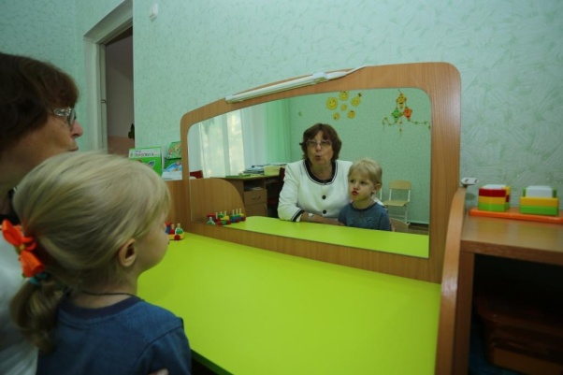
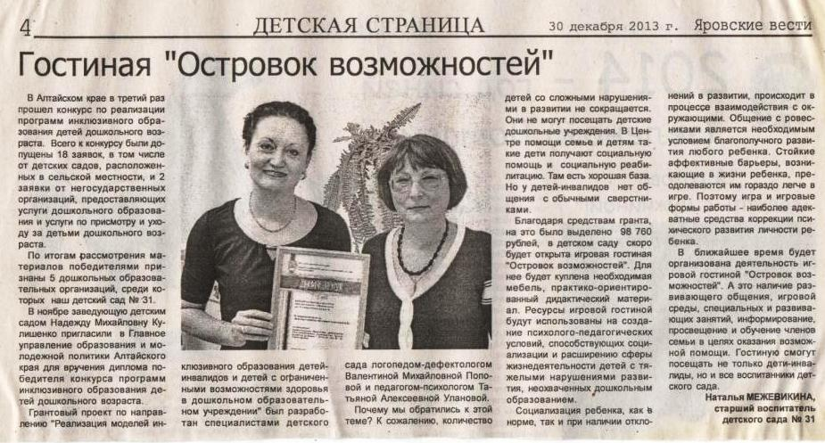
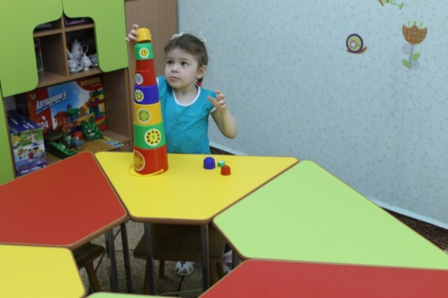
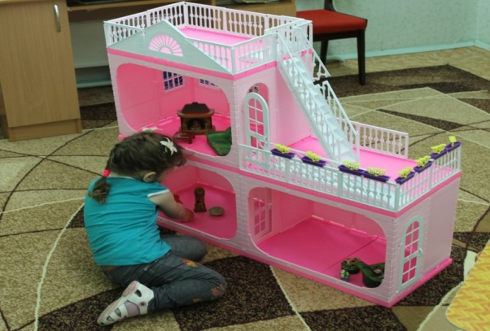
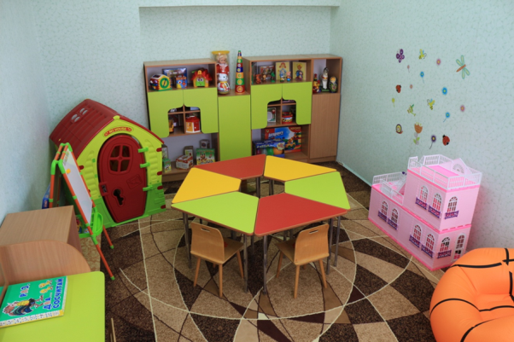
игровая гостиная «островок возможностей»
Победители краевого конкурса по реализации программ инклюзивного образования детей дошкольного возраста
Notes:
Это правильная формулировка темы базовой площадки?

Slide 13
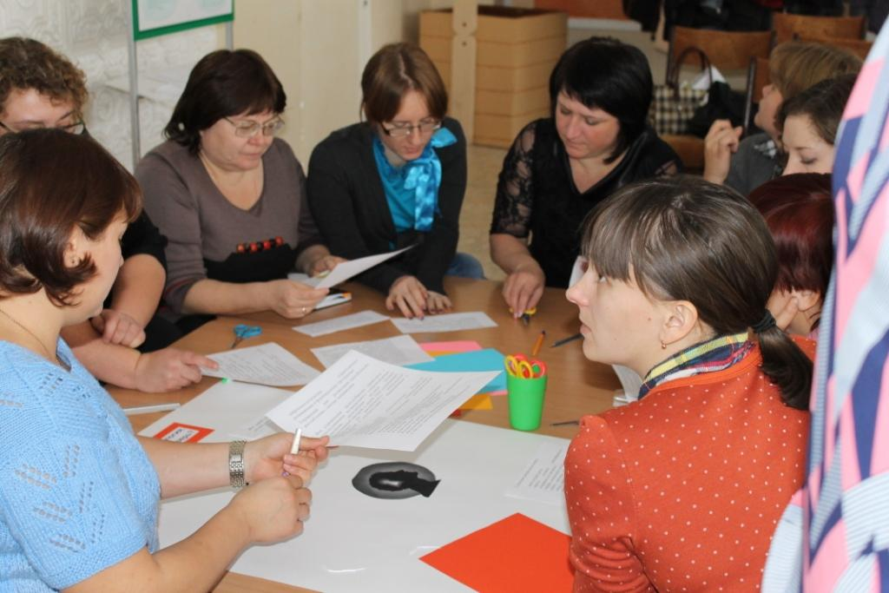
С 21 октября по 18 ноября 2014 года в детском саду прошли четыре стажерских практики по теме
«Разработка адаптированных образовательных программ для детей с ОВЗ».
Цель стажерской практики заключалась в повышении компетентности педагогов в области проектирования адаптированных образовательных программ для детей с ОВЗ в условиях введения ФГОС ДО, распространение инновационного педагогического опыта.
Всего участников 118 педагогов
82 педагога из
Славгородского
образовательного округа
36 педагогов
из г.Яровое

Slide 14
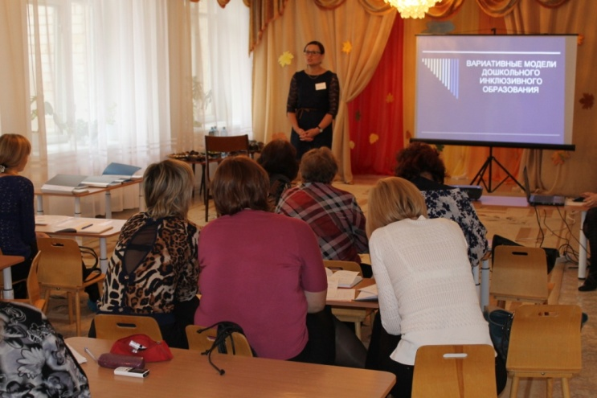
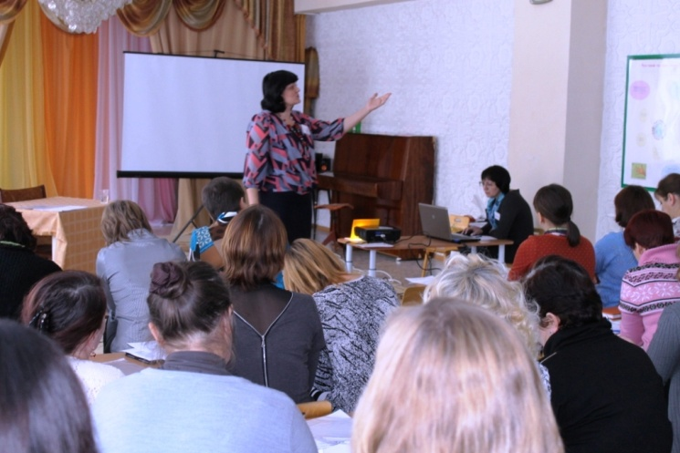
Педагогов познакомили с основами проектирования адаптированной образовательной программы для детей с ОВЗ (учитель-дефектолог М. Попова), технологией моделирования индивидуального образовательного маршрута для детей с ОВЗ (учитель-логопед Е.И. Мусатова).
Был презентован опыт инновационных педагогических практик:
- Проект «Игровая гостиная» педагога- психолога Т.А. Улановой
- Проект «Познакомься- другом стань» учителя-логопеда Е.И. Мустовой
На практическом занятии слушатели познакомились с современной, эффективной формой работы с семьей– постерным консультированием (воспитатель логопедической группы И.Ю. Чурилова)

Slide 15
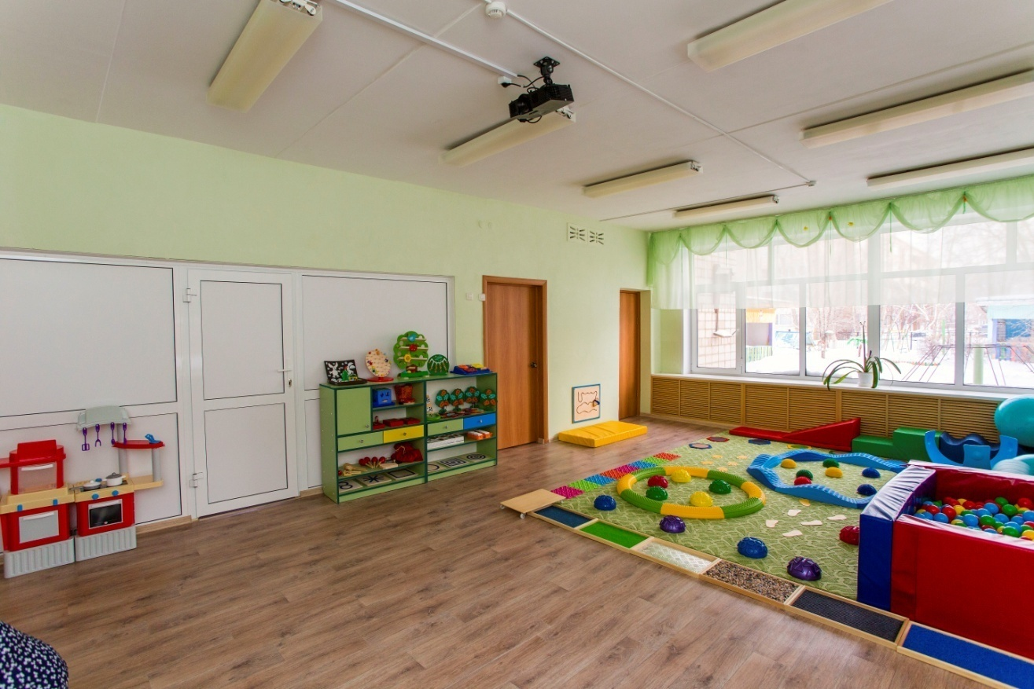
Информационно-методическая работа в рамках деятельности ресурсного центра
Notes:
Это правильная формулировка темы базовой площадки?

Slide 16
Задачи ресурсного центра в ДОУ
Накопление дидактических и методических ресурсов (создание информационных банков и каталогов, посвященных проблемам коррекции и развития детей с ОВЗ и детей-инвалидов, вопросам социализации, медиатеки и библиотеки научно – методического обеспечения специального образования детей с ОВЗ и детей – инвалидов)
Консультирование родителей, направленное на повышение их осведомленности в вопросах обучения и воспитания «особых» детей, формирование у них правильных личностных установок
Обновление и развитие инновационных педагогических практик, направленных на успешное обучение и воспитание детей с ОВЗ, путем обмена опытом с другими педагогами, изучения их деятельности во время проведения семинаров, стажерских практик, методических объединений, консультаций, информационных выставок, презентаций, мастер – классов и других традиционных и новаторских форм методической работы, обеспечивающих повышение квалификации специалистов
Notes:
Это правильная формулировка темы базовой площадки?

Slide 17
Основные направления деятельности ресурсного центра
Все мы способны выполнять что-нибудь хорошее, что может увеличить сумму человеческого счастья и сделать мир более хорошим и более светлым, чем мы его нашли
Чжуан-Цзы
- создание условий для формирования у детей дошкольного возраста устойчивой мотивации к толерантному поведению, толерантным поступкам к «особым» сверстникам
Notes:
Это правильная формулировка темы базовой площадки?

Slide 18
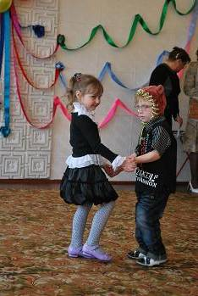
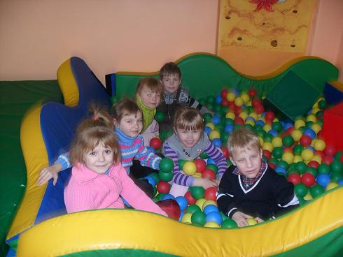
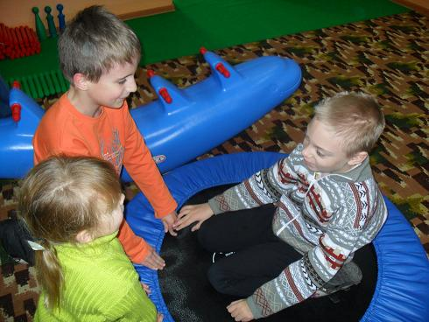
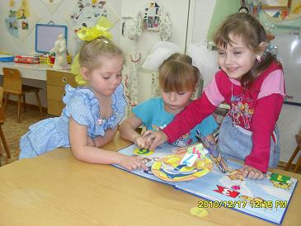
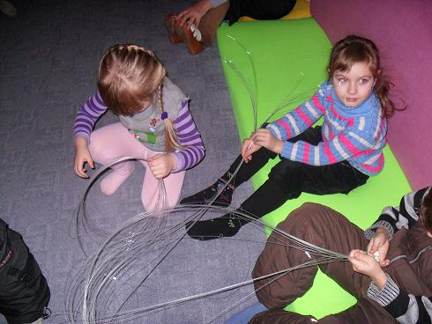
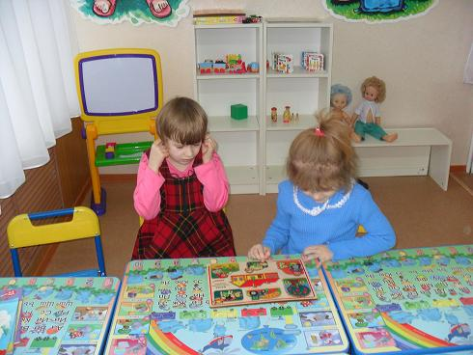
Проект «Познакомься - другом стань» совместная игровая деятельность, «Уроки доброты», Совместные праздники

Slide 19
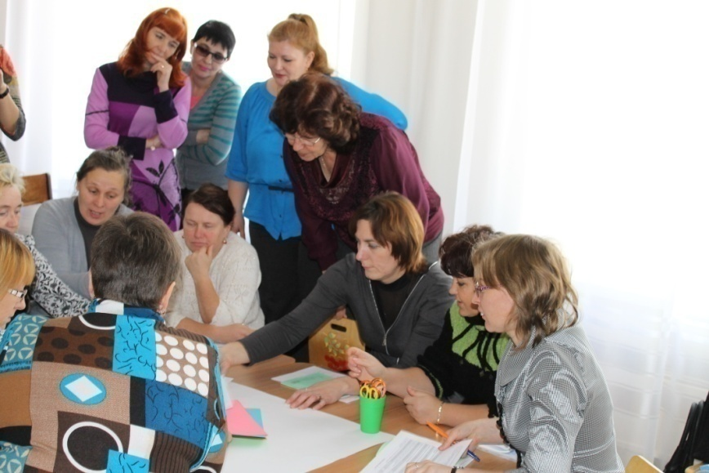
Результаты и эффекты деятельности ресурсного центра
обобщение инновационного опыта и тиражирование практики реализации модели интегрированных форм обучения детей с ОВЗ в ДОУ;
оптимизация деятельности ДОУ, в которых созданы необходимые условия для обеспечения доступности качественного образования для детей с ОВЗ;
использование адаптированной образовательной программы в деятельности ДОУ города и Алтайского края;
дальнейшее сетевое взаимодействие с социальными партнерами в русле реализации АОП;
позитивная адаптация воспитанников к условиям ДОУ, приобретение социального опыта через активное и постоянное участие во всех мероприятиях общеобразовательного процесса;
повышение уровня педагогической компетенции родителей, продуктивное использование психолого-педагогических рекомендаций в дальнейшем сопровождении ребенка;
максимальное сокращение социальной изоляции семей, воспитывающих детей дошкольного возраста с ОВЗ.
Овладение педагогами профессиональной
установкой на оказание помощи любому
ребенку вне зависимости от его реальных
учебных возможностей, особенностей в
поведении состояния психического и
физического развития

